Slide 1
Le transfert des connaissances : des questions économiques aux approches cognitives et retour
Claude PARAPONARIS
claude.paraponaris@univ-amu.fr
Colloque ACFAS 643 - Mieux comprendre et maîtriser le transfert intergénérationnel des connaissances en organisation : enseignements de disciplines et contextes divers
Laboratoire d’Économie et de Sociologie du Travail - Institute of Labour Economics and Industrial Sociology -
UMR 7317 - France - www.lest.cnrs.fr

Slide 2
Des intérêts multiples pour le transfert
Faciliter la prise de fonction des jeunes recrues dans l’entreprise en mettant à disposition des documents informés par le vécu des experts
Simplifier le démarrage d’un nouveau projet et bénéficier de l’expérience accumulée par les projets antérieurs
Optimiser le partage des connaissances au sein d’une firme multinationale qui dispose de multiples filiales et qui s’expose à la fuite de ses technologies vers d’autres agents économiques
Rendre possible l’innovation en prenant appui sur les patrimoines de connaissances possédés en propre ou développés au sein de centre de ressources académiques ou techniques
Faciliter la créativité des artistes et créateurs divers
ACFAS Le transfert des connaissances

Slide 3
Internet et la circulation des documents numériques
Savoir - Bien public
« Un document numérique peut être multiplié pour un coût marginal presque nul, mais il n’est accessible qu’au travers d’un appareil de décodage, qui va transformer le flux numérique en représentation analogique que nos sens vont pouvoir capter. Dans ce processus, il devient possible d’incorporer à l’intérieur du document numérique, ou du signal de transmission, des systèmes de négociation du droit de lecture que l’on nomme DRM. Ceux-ci visent à rigidifier les modèles d’affaire, refusant de penser la radicale nouveauté du réseau, et ce faisant contribuent à déconstruire le caractère fluide de la circulation du numérique (Le Crosnier, 129-130).
ACFAS Le transfert des connaissances

Slide 4
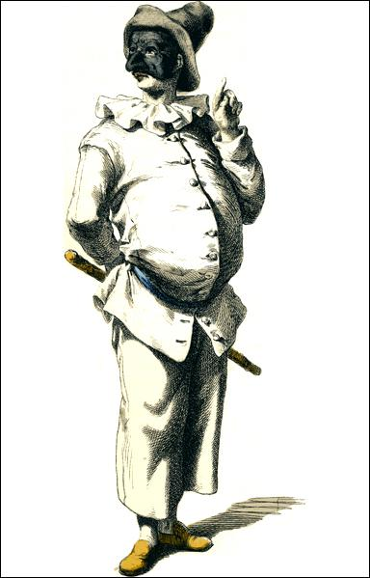
Pas si simple : pourquoi personne n’entend ce que tu dis . . .
distractions | confusion | peurs | croyances | ego | désirs

Slide 5
Deux grands défis pour le transfert
design organisationnel :
quelles capacités d’intégration formelle de l’organisation ?
réseaux et capital social :
quels liens entre les personnes ? Liens qui sont plus importants que les structures formelles de l’organisation.
ACFAS Le transfert des connaissances

Slide 6
Difficultés du transfert
Szulanski (1996) :
Manque de capacité d’absorption du destinataire
Ambiguïté causale
Relation difficile entre source et destinataire
ACFAS Le transfert des connaissances

Slide 7
Faciliter le transfert
BOSCH :
Un puissant système d’Information + Mobilité (courte et moyenne durée) des techniciens
Management du cadre des relations (Orlikowski, 2002) :
Autorité décentralisée
Faible rotation des employés
…
Vision partagée
Système clair d’incitations
Soin dans les relations (Von Krogh, 2003)
Activité des communautés
ACFAS Le transfert des connaissances

Slide 8
Comment se réalise un transfert ?
Deux exemples de méthode de transfert :
3 A : Méthode d’Analyse Autonome des Activités
MASK : Méthode d’Analyse et de Structuration des Connaissances
ACFAS Le transfert des connaissances

Slide 9
3 A : Méthode d’Analyse Autonome des Activités
Méthode proposée par Jean-Pierre Poitou (1996)
Plusieurs principes :
Les connaissances s’objectivent dans des dispositifs matériels
Les connaissances sont gérées dans des formations dialogiques humains - machines
Les relations entre humains et machines sont mutuellement structurantes
Dans une formation dialogique humains - machines, il s’agit de travail collectif et coopératif
ACFAS Le transfert des connaissances

Slide 10
Méthode 3A : La gestion des connaissances prend trois formes
Un état actif : les connaissances sont engagées dans des actes productifs
Un état inerte : les connaissances sont disponibles dans leurs dépôts
Un état de transition : les connaissances sont converties de connaissances inertes en savoirs productifs.

Slide 11
Méthode 3A : Dispositif de transmission
C
Action 1
A
Actions 2
Action 4
Action 3
Tiers

Slide 12
Dispositif de transmission
Action 1 : le Praticien (ou Connaissant) réalise la démonstration et valide la reproduction de l’apprenti
Action 2 : l’Observateur-Apprenti observe, tente de reproduire et rédige un document
Action 3 : un Tiers suit le document pour réaliser l’activité
Action 4 : la transmission est validée
C
Action 1
A
Actions 2
Action 4
Action 3
Tiers
12

Slide 13
Une autre méthode de transfert : MASK (Méthode d’Analyse et de Structuration des Connaissances)
Méthode élaborée par Jean-Louis Ermine selon deux principes :
Toute organisation détient un savoir organisationnel en propre qui se pérennise à travers le temps, via des produits d’information (documents, bases de données, logiciels…) ou via des échanges individuels et/ou collectifs. Se forme ainsi un « Patrimoine de Connaissances ».
La complexité de ce savoir nécessite une modélisation spécifique. La connaissance organisationnelle est intelligible et maîtrisable qu’à travers une représentation plurielle qui utilise la modélisation systémique.

Slide 14
Méthode MASK : Les quatre phases de la méthode
Analyse stratégique du patrimoine de connaissances qui a pour but de repérer les domaines de connaissances qui sont « critiques » dans l’organisation.
Capitalisation du patrimoine de connaissances pour tout domaine de connaissances critique et stratégique où la partie tacite est essentiellement détenue par des experts identifiés.
Transfert du patrimoine de connaissances à partir du corpus de connaissance élaboré au moyen de la capitalisation pour un domaine particulier.
Innovation fondée sur les connaissances. Le processus se poursuit avec la capacité de l’organisation à faire évoluer son patrimoine de connaissances dans une perspective stratégique.

Slide 15
Méthode MASK : Le Livre de Connaissances
C’est un artefact versé à la documentation des métiers qui rassemble des informations structurées selon des modèles de connaissance (phénomènes, tâches, activités, concepts, lignées, historiques)
Selon une modélisation sémiotique en trois dimensions : syntaxe (forme), sémantique (sens, signifiant) et dimension pragmatique (contexte) et selon une modélisation systémique en trois dimensions : existence (structure), fonctionnalité (faire) et devenir (évolution).
C’est une activité de représentation et de mise à disposition des connaissances destinée à faire expliciter par un employé, pour d’autres employés, un ensemble de connaissances

Slide 16
Quel retour sur le modèle SECI de Ikujiro Nonaka ?
Connaissances explicites
Connaissances explicites
Combinaison
Extériorisation
Intériorisation
Connaissances tacites
Connaissances tacites
Socialisation
1 – Il faut des acteurs spécialisés
Les trois rôles des « Knowledge Activists » (Nonaka & Von Krogh):
catalyseur de création,
coordinateur des initiatives de création,
« merchant of foresight ».

Slide 17
Facteurs facilitant le transfert au sein de l’organisation selon Ikujiro Nonaka
2 - La création de connaissances : un processus en cinq phases
phase 1 : partage de connaissances tacites par le dialogue
phase 2 : création de concepts,
phase 3 : justification des concepts
phase 4 : construction d'un archétype (conversion du concept justifié en quelque chose de concret et de tangible),
phase 5 : extension de la connaissance dans l'organisation
3 - Le « BA »
« BA » : idéogramme associant l’idée de ce qui soulève (terre et eau) et l’idée de ce qui rend possible.
Mise en valeur des dimensions spatiale et temporelle de la création des connaissances. Dimensions qui se cristallisent dans la notion de contexte (au sens de plate-forme de création de connaissance en termes d’espace-temps) au sein duquel sont autorisés certains types d’interaction.

Slide 18
Un Retour plus général en termes d’ heuristique : la création dans l’interaction d’après Brassac (1994)
L’acquisition de connaissances est un processus dont deux acteurs au moins ((A)pprenant et (C)onnaissant) sont co-responsables.
Pas de transfert à proprement dit. Plutôt une construction conjointe de significations ayant vocation à être utilisées et appropriées par A dans l’après-coup de l’acquisition.
Intégrer le plus grand nombre possible de données du contexte d’interaction.
Le recueil du discours n’est pas suffisant, il ne faut pas déconnecter le discours de C et l’appréhension de ce discours par A, il ne faut pas abstraire l’expression de l’expertise de son lieu concret de réalisation.
Il ne faut pas empêcher les deux acteurs C et A de représenter graphiquement les éléments de travail.

Slide 19
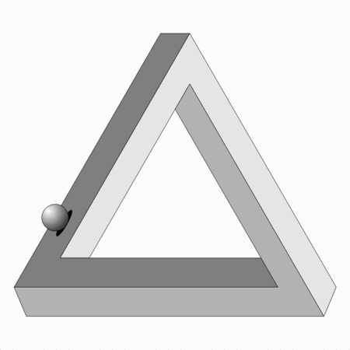
Association pour la Gestion des Connaissances dans la Société et les Organisations
Merci pour votre attention

